Slide 1
ΙΤΑΛΙΑ
Η Ιταλία αποτελείται κυρίως από μία μεγάλη χερσόνησο σε σχήμα μπότας, που εισχωρεί στην Μεσόγειο, ανάμεσα στην Αδριατική θάλασσα, το Ιόνιο πέλαγος και το Τυρρηνικό πέλαγος. Τα Απέννινα όρη διαμορφώνουν τη ραχοκοκαλιά της χερσονήσου, και φτάνουν ως τα βόρεια όπου ενώνονται με τις Άλπεις. Εκεί βρίσκεται και η μεγάλη πεδιάδα του ποταμού Πάδου.

Slide 2
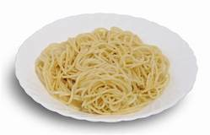
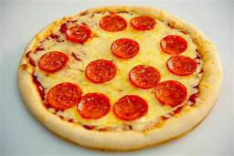
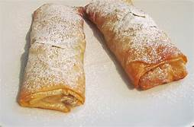
Το ιταλικό φαγητό είναι υγιεινό, τα υλικά – κρέας, ψάρι, φρούτα και λαχανικά – φρέσκα και η ποιότητα ασύγκριτη. Επίσης, σε κάθε περιοχή υπάρχει πολύ μεγάλη ποικιλία, ενώ ο τρόπος μαγειρέματος είναι γρήγορος και απλός.
Το διασημότερο προϊόν – τα ζυμαρικά – προσφέρεται σε αμέτρητες παραλλαγές. Το ιταλικό «πρόχειρο φαγητό» – η πίτσα– είναι ασυναγώνιστη σε γεύση, ενώ τα γλυκά και τα παγωτά είναι πραγματικός πειρασμός.
Στην πραγματικότητα, η ιταλική κουζίνα είναι ένας συνδυασμός από διάφορες τοπικές κουζίνες.
Στο Μιλάνο, για παράδειγμα, επικρατεί το ρύζι περισσότερο από τα ζυμαρικά. Στο βορειότερο τμήμα της χώρας, όπου οι αυστριακές επιρροές είναι ισχυρές, θα βρείτε ντάμπλινγκς (είδος ζυμαρικών) και στρούντελ (γεμιστό ρολό) με μήλο.

Slide 3
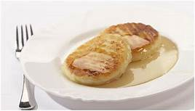
Στη Σικελία, όπου είναι πολύ έντονη η επίδραση από τη θάλασσα και τη βόρεια Αφρική, θα δοκιμάσετε φρέσκο τόνο, κους-κους και πικάντικες πιπεριές α λα αραβικά. Η ποικιλία είναι ατέλειωτη. Ωστόσο, όσο πιο νότια πηγαίνετε, τόσο πιο απλή είναι η κουζίνα. Η φτώχεια του αγροτικού Νότου στάθηκε η αιτία για να επινοήσουν οι κάτοικοι διάφορα φαγητά από τα υλικά που είχαν στη διάθεσή τους. Όμως, ακόμα και στις φτωχότερες περιοχές, όπου επικρατούν η ντομάτα, το ελαιόλαδο και τα ζυμαρικά, θα βρείτε αμέτρητες τοπικές σπεσιαλιτέ.
Στην Ούμπρια και το Πιεμόντε προσφέρεται ένα από τα σπανιότερα εδέσματα του κόσμου, οι τρούφες. Η Πάρμα παράγει δύο πασίγνωστα ιταλικά προϊόντα, το τυρί παρμεζάνα και το προσούτο Πάρμας. Η Καμπανάι βγάζει το τυρί μοτσαρέλα, ενώ η Λιγουρία έχει δημιουργήσει τη σάλτσα πέστο αλά Τζενοβέζε (μείγμα από ελαιόλαδο, βασιλικό, σκόρδο, τυρί και κουκουνάρι) – μια από τις πολλές γεύσεις που εξάγει η Ιταλία σε όλο τον κόσμο.
Η χώρα φημίζεται επίσης για το εξαιρετικό λάδι της και τον καφέ. Γενικότερα, το φαγητό είναι ένα πάθος για τους κατοίκους της, οι οποίοι στην κυριολεξία ζουν για να τρώνε – όπως οι Γάλλοι – με τη διαφορά ότι οι Ιταλοί δεν έχουν υιοθετήσει τις επισημότητες και την επίδειξη εκείνων

Slide 4
ΤΕΛΟΣ

